Slide 1
AI算法C组结果展示
指导老师：孔祥龙

Slide 2
目录 CONTENTS
语义消歧
基于成绩的专业推荐
基于能力的专业推荐
总体成果展示

Slide 3
第一部分
语义消歧

Slide 4
第一部分 语义消歧
需求分析：
确定各专业的语义表示，统一不同高校对于同一个专业的不同称呼，便于横向比较、提高数据利用率以及大类的推荐。
任务目标：
列出所有高校的所有专业名称，找到与每个专业最接近的一个或多个一级学科，建立对照表。

Slide 5
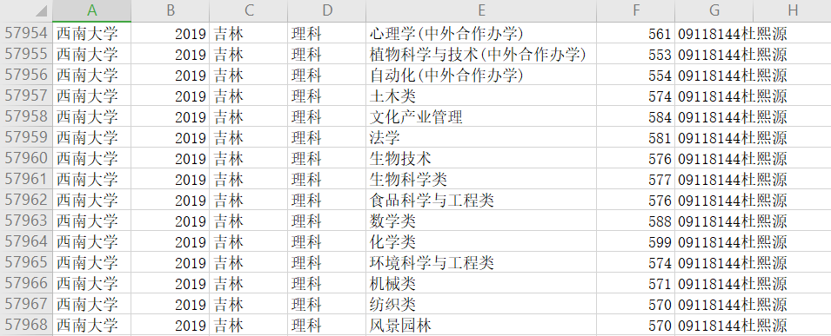
第一部分 语义消歧
已有数据：
高校录取分数线整合（省份名字统一）.csv

Slide 6
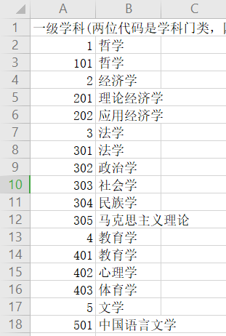
第一部分 语义消歧
已有数据：
一级学科改进.csv

Slide 7
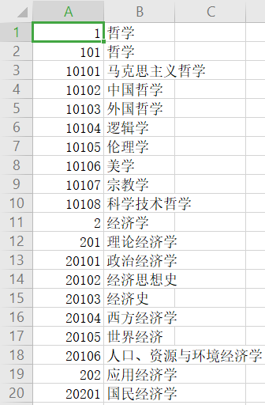
第一部分 语义消歧
已有数据：
二级学科改进.csv

Slide 8
第一部分 语义消歧
实验过程：
在高校录取分数线整合表中获取所有高校所有专业的名称
在二级学科改进表中获取所有学科门类、一级学科和二级学科名称
使用Jaccard距离计算专业名称与学科名称的相似度，找出每个专业最接近的学科名称
人工检查并纠错
补充自定义的一级学科

Slide 9
第一部分 语义消歧
实验过程：
将学科名称统一为一个或多个一级学科
删除特殊的专业名称
人工检查并纠错

Slide 10
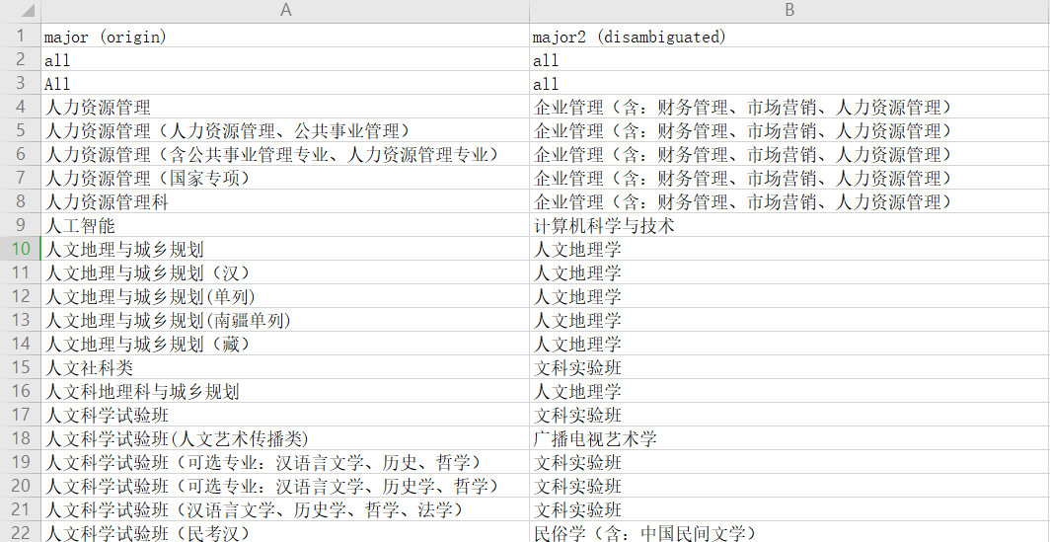
第一部分 语义消歧
部分结果和代码截图：
专业与学科对照表

Slide 11
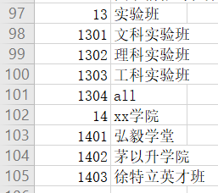
第一部分 语义消歧
部分结果和代码截图：
新增学科门类及一级学科

Slide 12
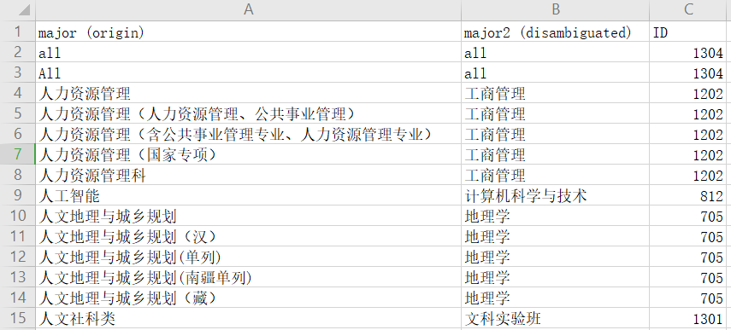
第一部分 语义消歧
部分结果和代码截图：
专业与一级学科对照表

Slide 13
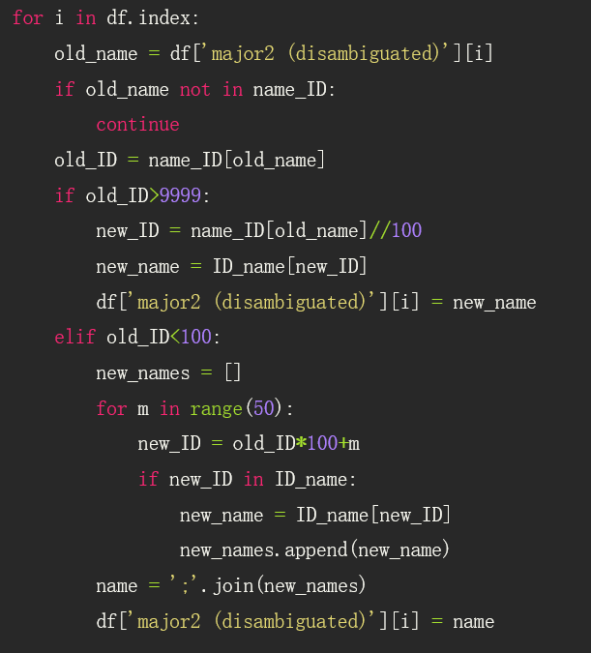
第一部分 语义消歧
部分结果和代码截图：
将学科门类和二级学科统一为一个或多个一级学科，多个一级学科用’;’隔开

Slide 14
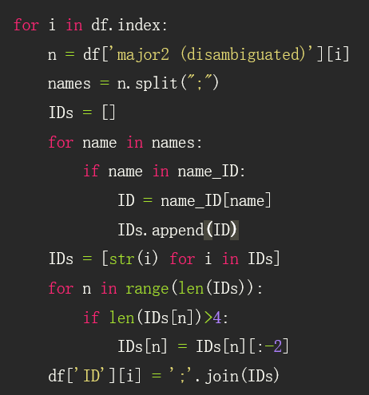
第一部分 语义消歧
部分结果和代码截图：
添加一级学科对应的ID

Slide 15
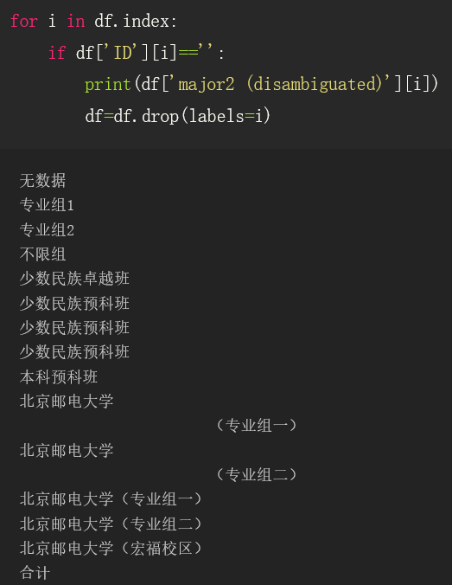
第一部分 语义消歧
部分结果和代码截图：
删除特殊的专业名称

Slide 16
第二部分
基于总成绩的专业推荐

Slide 17
第二部分 基于总成绩的专业推荐
需求分析
存在问题
在不考虑特别爱好的前提下，成绩是学生选择专业的重要依据。因此，在给使用者推荐学之后，还需要依据成绩给他们推荐合适的专业。
不同的高校录取分数线不同，同一高校不同专业的录取分数线也不同。
数据量不足。
任务目标
可以根据算法A组给出的学校和用户输入的成绩与排名，给出该学校各专业的推荐度与风险值。

Slide 18
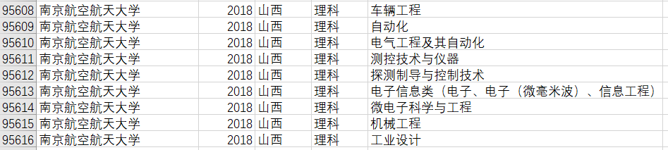
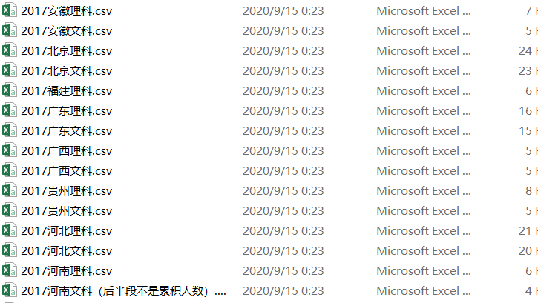
第二部分 基于总成绩的专业推荐
已有数据：
高校录取分数线整合（省份名字统一）.csv
json_csv(09150017)

Slide 19
第二部分 基于总成绩的专业推荐
基于总成绩的推荐度计算：
主要思路:
因为数据的类型比较单一，所以我们决定利用往年的数据作为参考来推荐。
先根据输入的学校、省份、地区、文理筛选出指定学校的信息。
然后计算此学校各专业的三年最低录取排名，与用户输入的排名作比较来计算出此专业的推荐度。

Slide 20
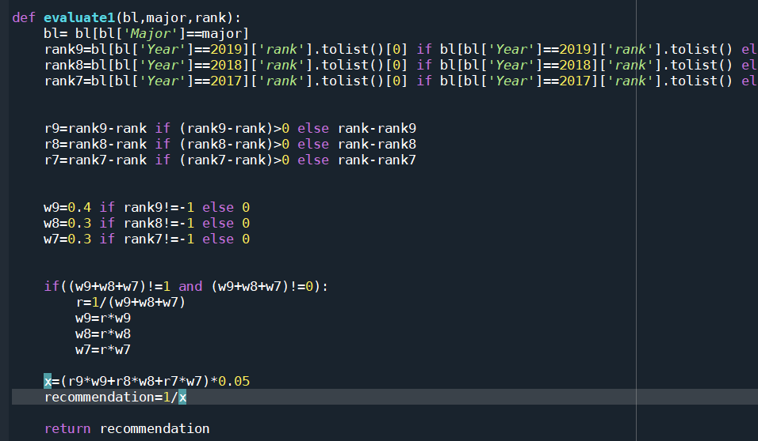
第二部分 基于总成绩的专业推荐
基于总成绩的推荐度计算：

Slide 21
第二部分 基于总成绩的专业推荐
风险值计算：
主要思路:
在计算风险度上，我们沿用了之前的方法。主要也是依靠用户输入的排名与过往三年的排名做对比。
在此基础上我们使用了分段函数，将风险值归一化到了[0,1]的区间

Slide 22
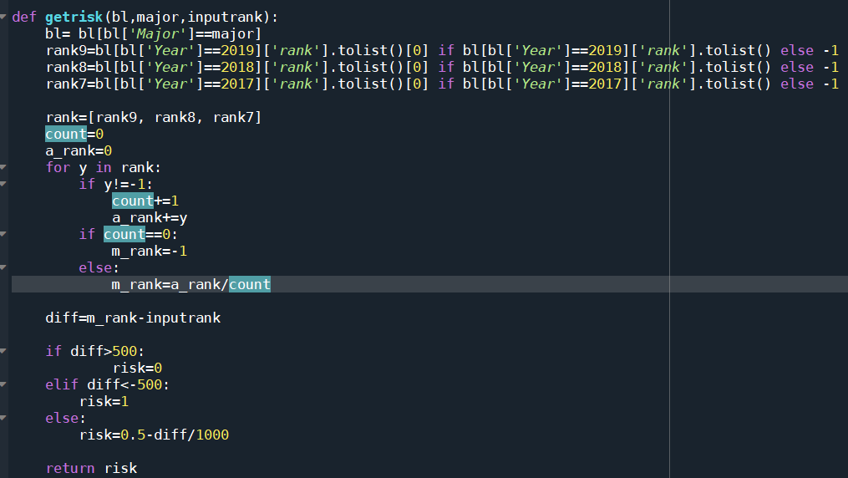
第二部分 基于总成绩的专业推荐
风险值计算：

Slide 23
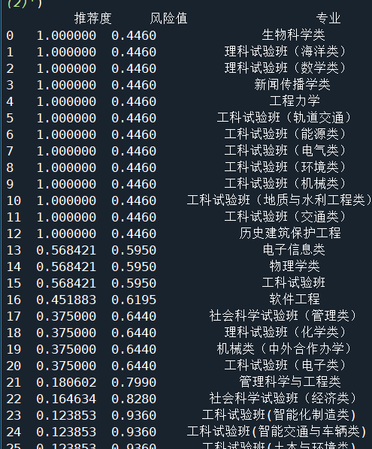
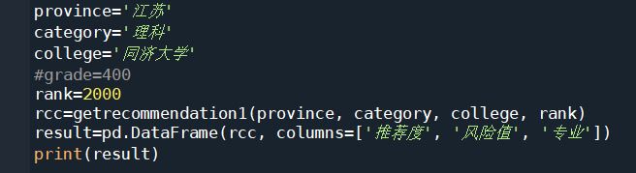
第二部分 基于总成绩的专业推荐
输出：推荐度、风险值、对应专业
结果展示：
输入：省份、文理、大学、用户排名

Slide 24
第三部分
基于能力的专业推荐

Slide 25
第三部分 基础思路
专业
在推荐专业时加权考虑其所在学群
学群
由用户能力对应相关学群
能力
由竞赛经历、问卷以及单科成绩三方面对成绩进行评估

Slide 26
第三部分 能力与学群的定义
如何评估用户的能力，以及根据其能力推荐专业，是十分关键的问题。这里我们参考了孔老师提供的数据，以下是其中一部分：
学群 | 包含专业 | 所需能力
资讯学群 | 计算机、信息、电子等 | 阅读能力、计算能力、科学能力、抽象推理能力
数理化学群 | 数学、化学、物理等 | 计算能力、科学能力、抽象推理能力、机械推理能力
医药卫生学群 | 临床医学、预防医学等 | 阅读能力、科学能力、操作能力、助人能力
生命科学学群 | 生物工程、生物医学等 | 阅读能力、科学能力、操作能力
在孔老师提供数据的基础上，我们引入了学群这一概念。最终总计有18个学群，19项能力。

Slide 27
第三部分 能力—学群—专业
能力
学群
推荐
推荐
包含
各专业
一级学科
包含

Slide 28
第三部分 能力的评估
1
2
3
基于竞赛经历
基于调查问卷
基于单科成绩

Slide 29
第三部分 基于竞赛经历
用户高中时的竞赛经历可以很好地反应其能力，考虑到这一点，我们统计用户的参赛以及获奖情况，以对应能力进行定量分析。关于竞赛的选择，我们参考了教育部于2020年认证的面向高中生的28项竞赛，并根据其比赛性质手动分配能力，举例如下：
竞赛名称 | 奖项设置 | 对应能力
全国中学生数学竞赛 | 国家一等奖；国家二等奖；国家三等奖；省一等奖；省二等奖；省三等奖 | 阅读能力，计算能力，抽象推理能力
中国青少年机器人竞赛 | 一等奖、二等奖、三等奖 | 阅读能力，计算能力，科学能力，抽象推理能力，空间关系，机械推理能力，操作能力
丝路国家青少年国际摄影竞赛 | 一等奖；二等奖；三等奖；提名奖 | 科学能力，操作能力

Slide 30
第三部分 基于竞赛经历
在这里，我们认为当用户参与了某个竞赛，其便具有该竞赛所对应的能力。接着我们根据其获得的奖项含金量，对该部分能力进行加权，最后考虑其所有竞赛经历，得出其能力，进而得到对各个学群的推荐度。
不足之处：在基于竞赛经历的专业推荐中，我们考虑的竞赛不够全面，且如果用户所参与的竞赛不在我们的范围之中，我们便无法根据竞赛分析其能力。另一个不足是，我们对竞赛的能力分析仅仅根据个人的生活经验，难免有不准确的地方。

Slide 31
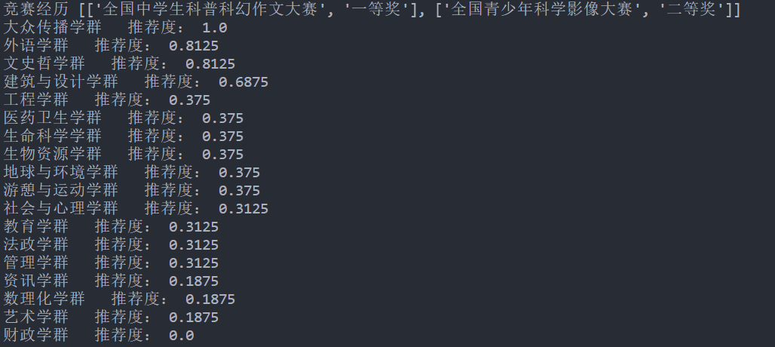
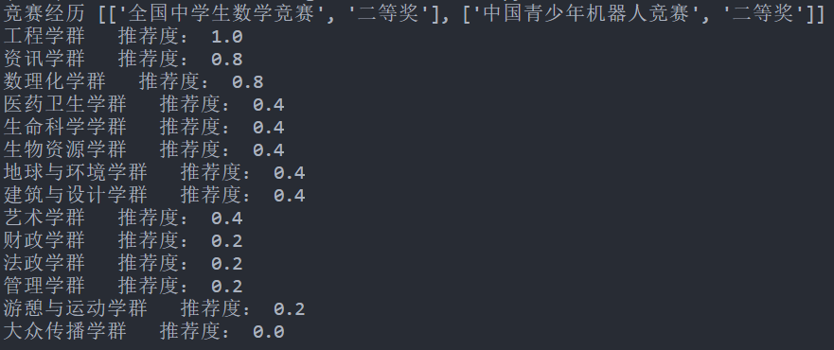
第三部分 基于竞赛经历

Slide 32
第三部分 基于调查问卷
考虑到一些用户并没有竞赛经历，这使得我们难以分析其具体的能力。因此，我们设计了一份简短的调查问卷来量化分析用户的各项能力，并根据此得出对各学群的推荐度。
这份问卷共有18道题目，分别对应18项能力。
不足之处：问卷的设计受主观影响较大，难以通过客观的方式来评判其有效性。且问题指向较为明显，用户也许不能清醒地认识自己。

Slide 33
第三部分 基于单科成绩
虽然总成绩是填报专业的主要因素，但这反映的只是学生的总体能力，无法反映出学生各方面的具体能力。因此我们还增加了基于单科成绩推荐专业这一项，为此我们需要获得用户的单科成绩，设定阈值来获得用户的优势学科，并且以此推断出用户所拥有的能力，进而得到对各学群的推荐度。
不足之处：由于缺少各单科成绩的排名数据，我们只能通过设置阈值来判断用户某单科成绩的好坏与否，此做法不够严谨，缺少客观的正确性。

Slide 34
第三部分 基于单科成绩
考虑到不同地区所有的学科类型也不一样，我们一共统计出了10类学科: 数学,语文,外语,物理,化学,生物,历史,政治,地理,技术。我们根据地区的不同设定不同的分数阈值，来确定用户的优势学科，并且构建了学科与能力的对照表。
科目 | 能力
语文 | 阅读能力，语文运用能力，文艺创作能力，文书速度与准确度，沟通能力
数学 | 计算能力，科学能力，抽象推理能力，机械推理能力，空间关系，销售能力
外语 | 阅读能力，语文运用能力，文艺创作能力，文书速度与准确度，沟通能力
物理 | 计算能力，科学能力，抽象推理能力，机械推理能力，操作能力，空间关系
化学 | 计算能力，科学能力，抽象推理能力，机械推理能力，操作能力
生物 | 阅读能力，机械推理能力
历史 | 阅读能力，语文运用能力，文书速度与准确度
政治 | 阅读能力，科学能力，抽象推理能力，语文运用能力，文书速度与准确度，组织能力，领导能力，销售能力
地理 | 阅读能力，计算能力，科学能力，机械推理能力，空间关系，文书速度与准确度
技术 | 计算能力，科学能力，抽象推理能力，机械推理能力，操作能力

Slide 35
第三部分 总结
在这一部分中，我们从竞赛经历、调查问卷以及单科成绩三个方面分别对用户的能力进行了评估，且都给出了学群的推荐度。
最后，在整合过程中，我们对四个方面，即：总成绩、竞赛经历、调查问卷以及单科成绩予以加权后相加，最终得到对某个学校每个专业的推荐度，并根据排名计算出风险值。

Slide 36
第四部分
总体成果展示

Slide 37
第四部分 总体成果展示
* 由于与UI组的对接工作还在进行中，我们暂时使用Jupyter Notebook对我们的工作成果进行展示

Slide 38
感谢各位聆听
PRESENTED BY AI Group C

